Slide 1
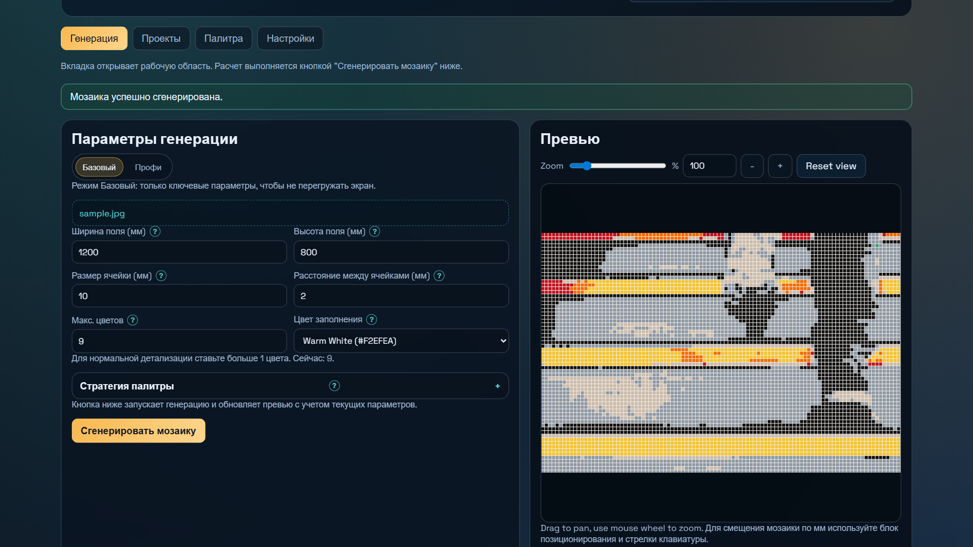
Mozaika Studio
https://mozaika.local/studio
Расширенная презентация функционала
Всего чипов
Цветов в версии
21 528
7
Стоимость текущей конфигурации
38 514 ₽
Демо-прогон: 25.02.2026, 13:38:53
Живой экран генерации мозаики

Slide 2
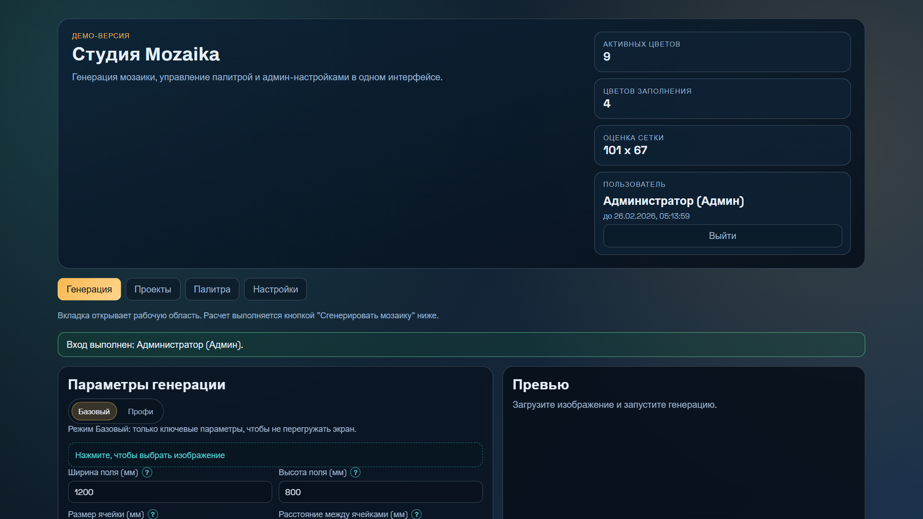
Карта функционала
Что именно система умеет на текущем этапе
1. Авторизация и роли
2. Генерация мозаики
3. Палитра и ручные правки
4. Ценообразование
5. Проекты и версии
6. Экспорт и производство
https://mozaika.local/studio
Главный экран после авторизации

Slide 3
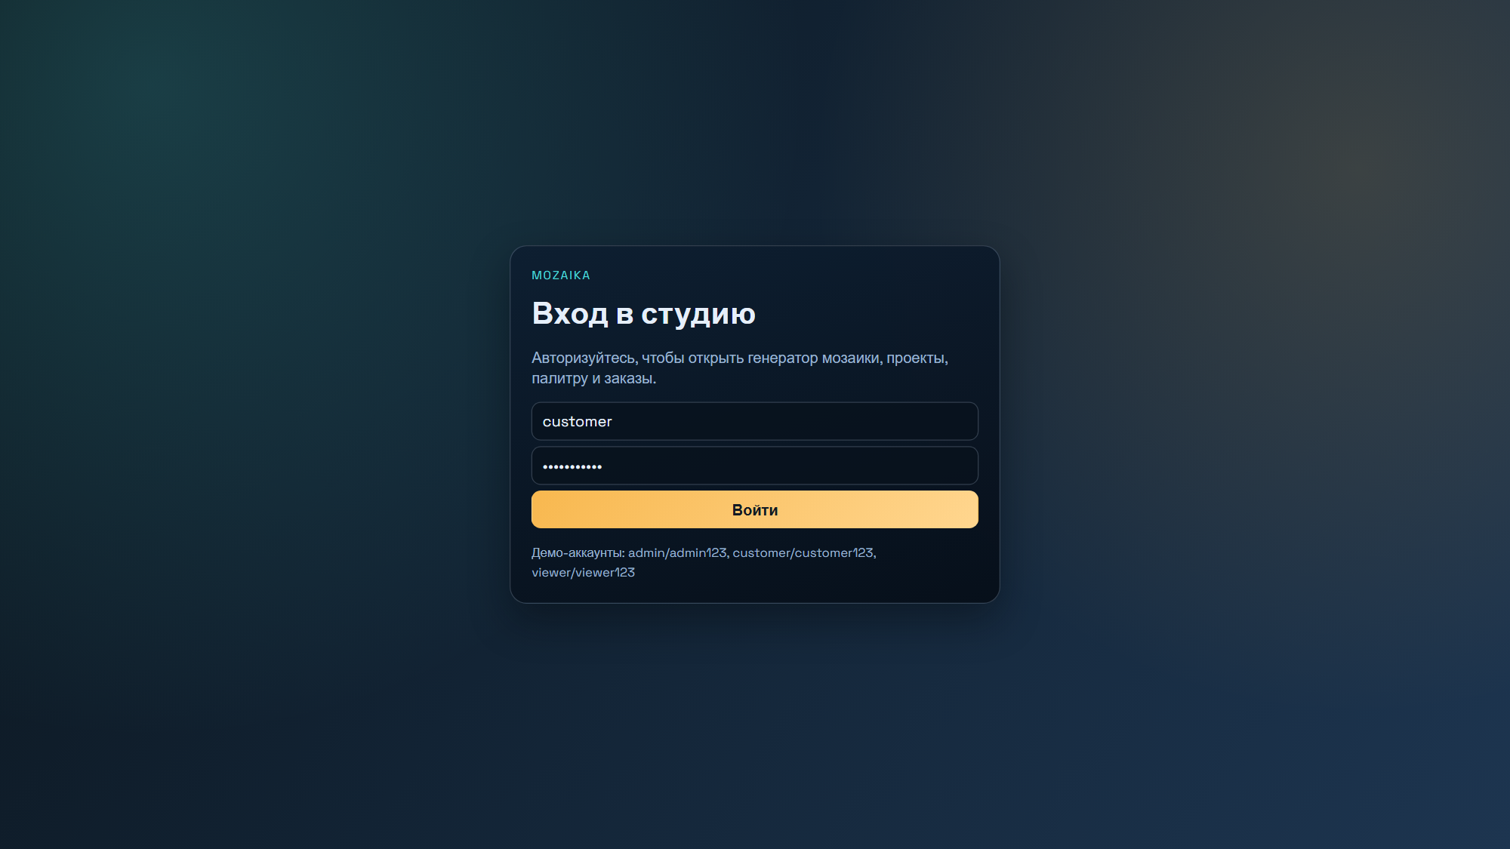
1) Авторизация и роли
Доступ разделен по бизнес-ролям
https://mozaika.local/
Права доступа
Админ: полный доступ к палитре, проектам, настройкам.
Заказчик: генерация, ручные правки, проекты, экспорт.
Просмотр: только чтение без изменения данных.
Сохранение и предзаказ доступны после входа.
Демо-аккаунты:
admin/admin123
customer/customer123
viewer/viewer123
Экран входа

Slide 4
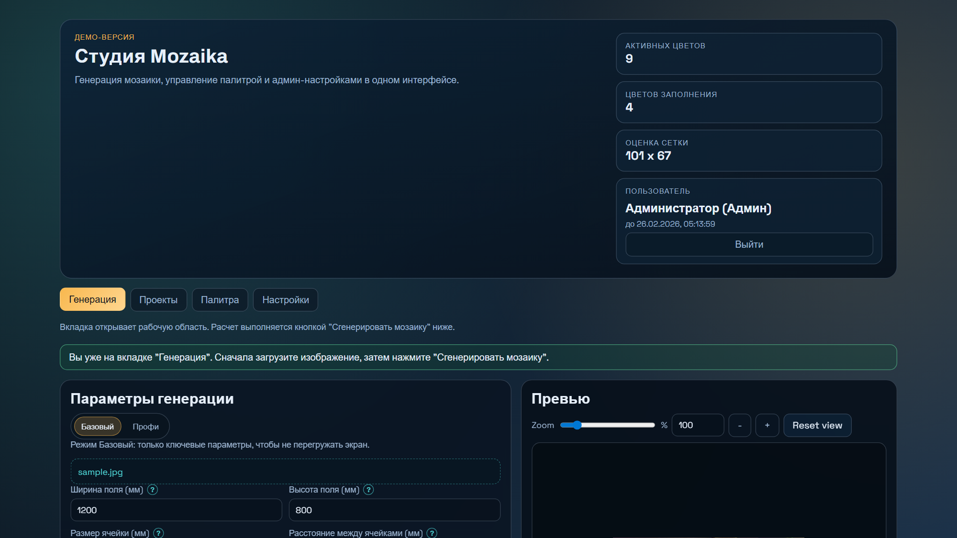
2) Подготовка генерации
Рабочее поле в мм, чип, шов, ограничение цветов и смещение
https://mozaika.local/studio
Ключевые параметры
Ширина/высота поля (мм).
Размер чипа (10x10 мм).
Ширина шва (по умолчанию 2 мм).
Максимум используемых цветов.
Цвет затирки.
Смещение мозаики X/Y (плавно).
Вкладка «Генерация»

Slide 5
3) Генерация результата
После расчета сразу доступны превью, легенда и метрики
https://mozaika.local/studio
Сетка
184 x 117
Всего чипов
21 528
Использовано цветов
7
Стоимость
38 514 ₽
Сгенерированная мозаика в рабочей зоне

Slide 6
4) Палитра и ручные правки
Автоматика + ручной контроль цвета по всей мозаике
Автоматические механики
Ручные механики
Первая генерация использует все нужные цвета из палитры.
Замена цвета A -> B применяется ко всей мозаике сразу.
Параметр «Макс. цветов» сокращает палитру автоматически.
Смена цвета затирки после генерации.
Можно исключить конкретные цвета и пересчитать результат.
Zoom/Pan для проверки мелких деталей.
Каждый чип получает один цвет из базы доступных оттенков.
Смещение изображения внутри поля с обрезкой по зоне.

Slide 7
5) Цена и экономика
Стоимость меняется в реальном времени при изменении цветов
Как заказчик управляет бюджетом
Топ-цвета (пример)
Уменьшает количество цветов - цена снижается.
Black
10 793 чипов
50.13%
Сразу видит визуальный компромисс по детализации.
Сравнивает версии и выбирает оптимальную.
Gray
8 460 чипов
39.30%
Фиксирует нужную версию в проекте.
Green
1 634 чипов
7.59%
White
369 чипов
1.71%
Чипов
Цветов
Текущая цена
21 528
7
38 514 ₽
Red
139 чипов
0.65%

Slide 8
6) Превью и контроль качества
Масштабирование и навигация перед выгрузкой
https://mozaika.local/studio
Что проверяем
Сохранение пропорций исходника.
Ровные квадратные чипы.
Артефакты после сокращения цветов.
Читаемость контуров ключевых объектов.
Готовность версии к согласованию.
Zoom/Pan и визуальная проверка

Slide 9
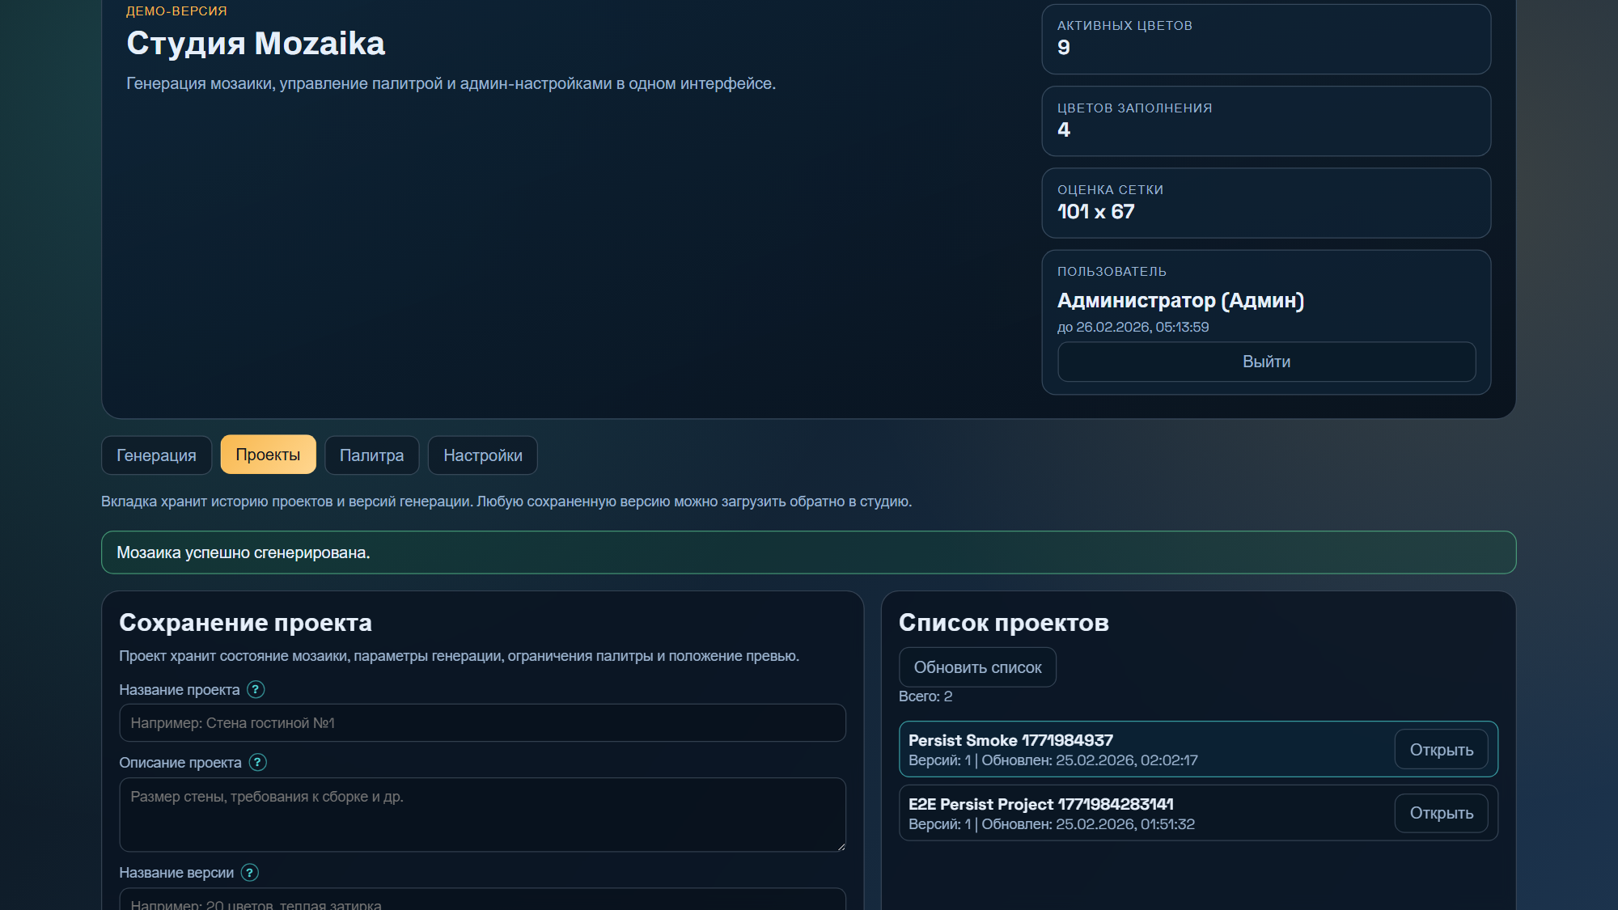
7) Проекты и история версий
Любую итерацию можно сохранить и восстановить
https://mozaika.local/projects
Что хранится
Название и описание проекта.
История генераций и версии.
Активная версия для продолжения.
Shared-ссылки и предзаказы.
Раздел «Проекты»

Slide 10
8) Шаринг и предварительный заказ
От согласования макета к рабочему бизнес-процессу
1
2
3
4
5
Сохраняем подходящую версию
Создаем shared-ссылку
Отправляем предзаказ
Меняем статус заказа
Готовим выгрузку в производство
Заказчик получает ссылку и результат без технических сложностей.
Менеджер фиксирует статусы и комментарии по согласованию.
После подтверждения используется та же версия для экспорта.

Slide 11
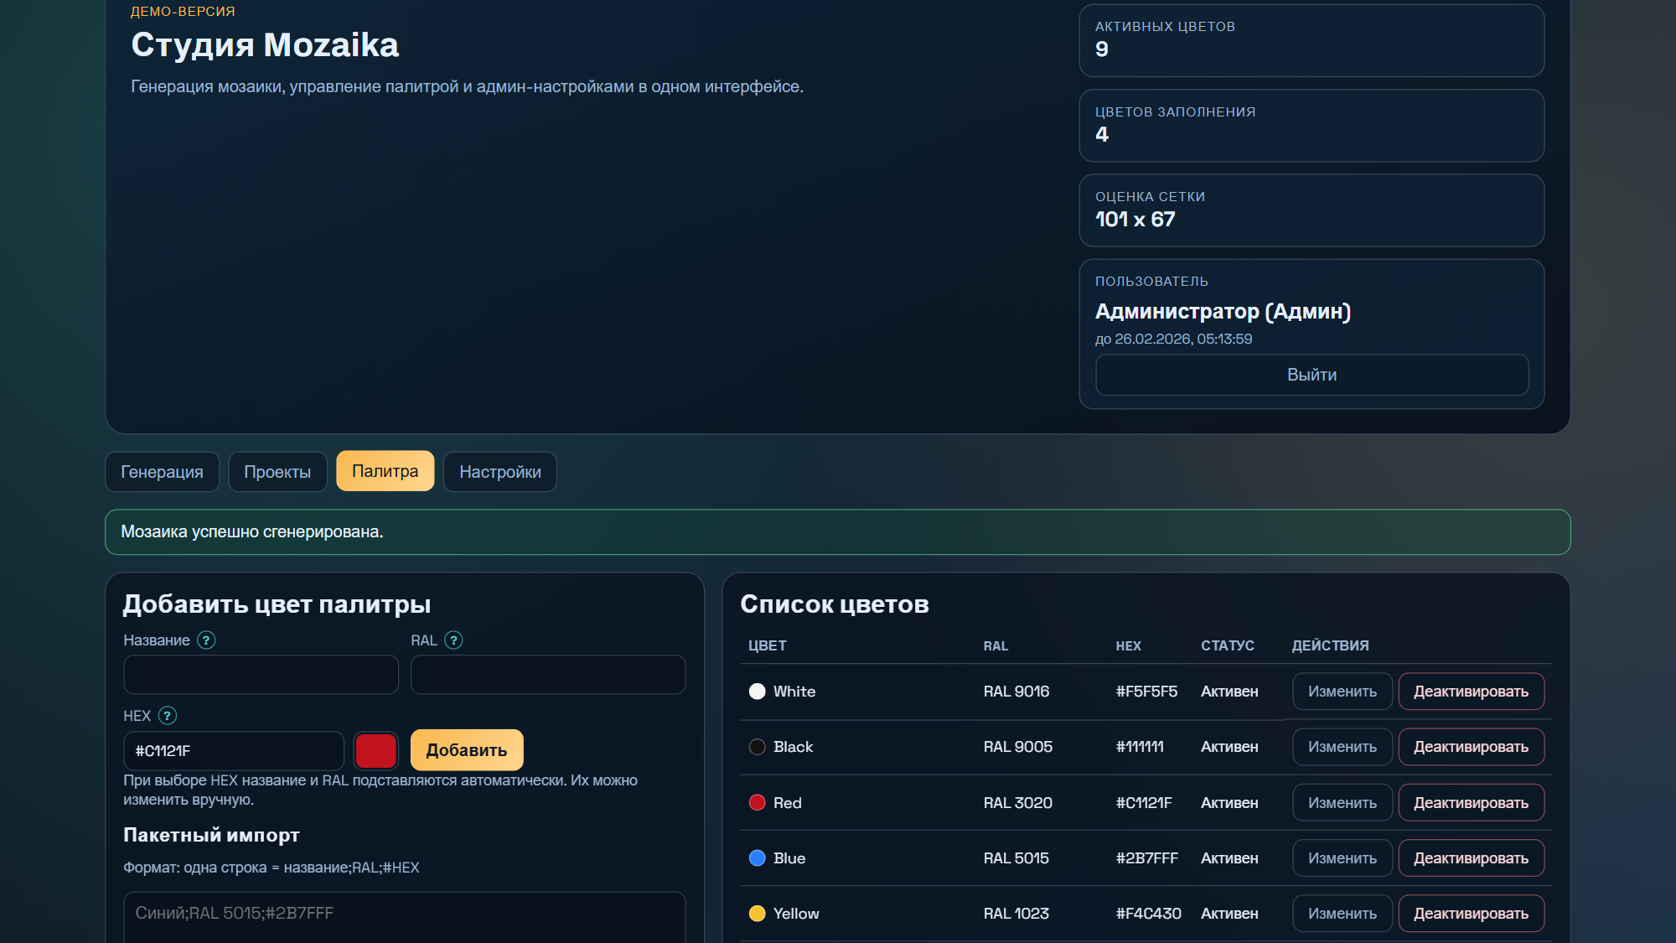
9) Управление палитрой и RAL
Цвета чипов и затирки ведутся централизованно
https://mozaika.local/palette
Админ-функции
Добавление цвета: название, RAL, HEX.
Пакетный импорт палитры.
Отдельная палитра затирки.
Деактивация устаревших оттенков.
Единая база цветов для проектов.
Раздел «Палитра»

Slide 12
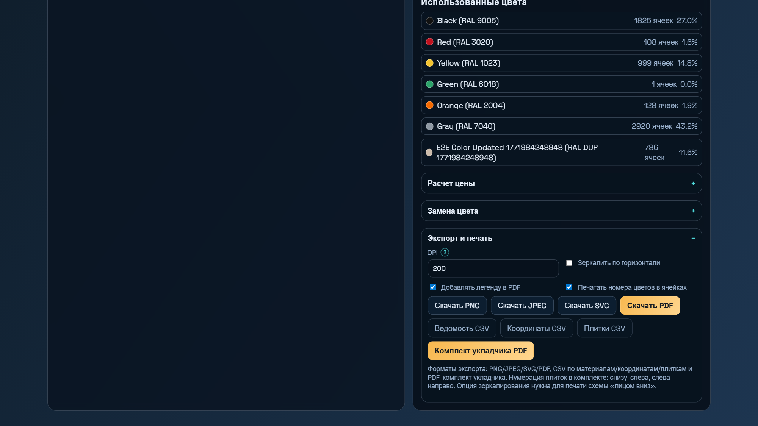
10) Экспорт и печать
Клиентские и производственные форматы в один клик
https://mozaika.local/studio
export://mosaic-preview.png
Блок «Экспорт и печать»
Пример результата
PNG / JPEG / SVG / PDF: согласование визуала.
materials.csv: ведомость материалов (цвет -> количество).
grid.csv: координаты ряд/колонка для сборки.
modules.csv + assembly-kit.pdf: поквадратная раскладка.

Slide 13

11) Производственный комплект
Что получает заказчик и что уходит в цех
input://source-demo.png
output://mosaic-preview.png
Для цеха и монтажников
Нумерация модулей.
Координатная раскладка.
Легенда цветов.
Зеркальный режим печати.
Исходное изображение
Сгенерированная мозаика
Итог по ТЗ v1
Сценарий «загрузил -> сгенерировал -> оптимизировал -> сохранил -> выгрузил» реализован.
Роли, история генераций, shared-ссылки и предзаказы включены.
Ключевые форматы выгрузки для согласования и производства доступны.
Платформа готова к расширению (новые размеры чипа, параметры модулей).

Slide 14
Финал
Система готова к демонстрациям и пилотным заказам
Понятный браузерный интерфейс для заказчика и менеджера.
Наглядная проверка результата до старта производства.
Прямое управление балансом «детализация / цена».
Готовые производственные выгрузки без ручной подготовки.
База проектов, версий и ролей для коммерческой эксплуатации.
Следующий шаг: живое демо и фиксация финальных производственных параметров.

